Slide 1
W120
Einführung in die Software-Entwicklung
Kapitel 2

Slide 2
Veranstaltungstermine (Update)
Die Vorlesung vom 01.12.15 wurde verschoben
auf Mo, 30.11.15 ebenfalls 9:15 bis 12:00 Uhr!
in Rechnerraum B005/006

Slide 3
Warum GitHub statt Moodle / GitLab?
GitHub bietet
Versionskontrolle (Git) → Hausarbeit!
und Kollaboration (Wikis, Issues, „Likes“, Reviews)
aus einem Guss und VPN-unabhängig erreichbar
Es gibt viele externe Drittanbieter-Services, die super mit GitHub integrieren, z.B.
Travis-CI (automatisches Kompilieren von Projekten)
Gitter.im (Chat inkl. mobile Apps für Android/iOS)
Coverity Scan (statische Codeanalyse in der Cloud)

Slide 4
Kleiner Rundgang durch unser GitHub
Die Vorlesung ist in Form einer Organisation bei GitHub registriert:
https://github.com/nordakademie-einfuehrung-java
Die Organisation enthält Repositories für
Syllabus (https://github.com/nordakademie-einfuehrung-java/syllabus)
Vorlesungsskript (https://github.com/nordakademie-einfuehrung-java/vorlesungsskript)
Übungsaufgaben (/uebung_1_1, /uebung_1_2, /uebung_2_1 usw.)
Beispiellösungen (https://github.com/nordakademie-einfuehrung-java/beispielloesungen)
und ein
Probier-Projekt (https://github.com/nordakademie-einfuehrung-java/studenten)
→Da haben Sie sich in der vorigen Vorlesung verewigt!

Slide 5

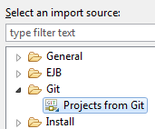
Übung: Übungsaufgaben via GitHub
Melden Sie sich bei GitHub an
Öffnen Sie die das Repo zur „HalloWelt“-Übung
https://github.com/nordakademie-einfuehrung-java/uebung_1_1
Erstellen Sie einen Fork dieses Repositories
Kopieren Sie die Clone-URL
Öffnen Sie Eclipse und
wählen Sie „File“ > „Import…“
danach „Projects from Git“ und „Next“

Slide 6
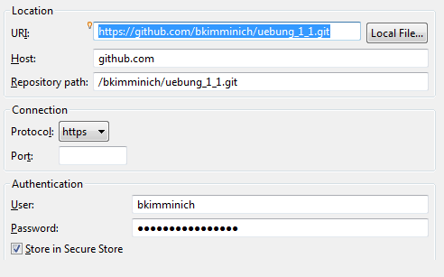
Übung: Übungsaufgaben via GitHub
Wählen Sie „Clone URI“ aus und dann „Next“
Im nächsten Fenster fügen Sie die kopierte Clone-URL in das Feld „URI“ ein
Die meisten anderen Felder füllen sich von selbst!
Bei „Authentication“ geben Sie ihre Account-Daten von GitHub ein und drücken „Next“

Slide 7
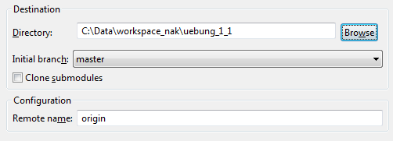
Übung: Übungsaufgaben via GitHub
Lassen Sie im „Branch Selection“-Fenster nun einfach „master“ selektiert und drücken „Next“
Bei „Directory“ im „Local Destination“-Fenster nun noch dafür sorgen, dass der Ordner in Ihrem Eclipse-Workspace liegt und wieder „Next“

Slide 8
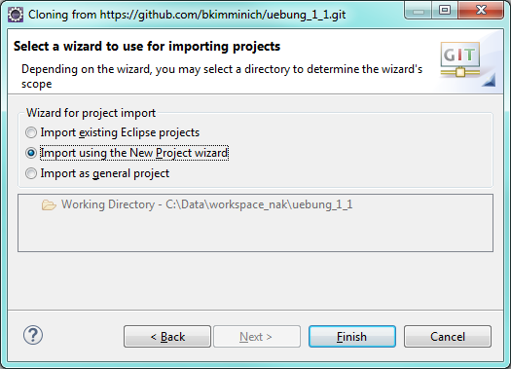
Übung: Übungsaufgaben via GitHub
Um ein Eclipse-Projekt für die Übung zu erstellen, nun „Import using the New Project wizard“ auswählen und „Finish“ drücken

Slide 9
Übung: Übungsaufgaben via GitHub
Im nächsten Fenster nun „Java Project“ auswählen und „Next“ drücken
Bei „Project name“ am besten den Übungs-Namen eintragen
Den Rest unverändert lassen und „Finish“
Geschafft! Sie haben nun ein leeres Projekt mit Anbindung an ihr geforktes GitHub-Repository!

Slide 10
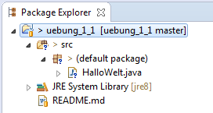
Übung: Übungsaufgaben via GitHub
Programmieren Sie „HalloWelt“ schnell neu (oder kopieren die Klasse von letzter Woche in den Unterordner /src des Eclipse-Projekts)
Ihr Projektordner müsste jetzt so aussehen:
Rechtsklick auf den Projektnamen und „Team > Commit“ aufrufen

Slide 11
Übung: Übungsaufgaben via GitHub
Im folgenden Dialog
bei „Commit Message“ das was Sie gemacht haben kurz zusammenfassen
im unteren Dialogteil alle Dateien selektieren
und „Commit and Push“ drücken!
Falls ein Login-Fenster aufgeht dort nochmal mit den eigenen GitHub-Accountdaten anmelden
Analog zur Übung letzte Woche:
Erstellen Sie einen Pull Request für Ihre Änderung
Warten Sie ein paar Tage, bis ich Ihnen Feedback zu Ihrem Programm gebe…

Slide 12
Kapitel 2
Die ersten beiden Programme

Slide 13
Bestandteile von "HalloWelt" (1)
Betrachten wir das Programm „HalloWelt“ aus
dem letzten Kapitel genauer:
public class HalloWelt {
public static void main(String[] args) {
System.out.println("Hallo Welt!");
}
}

Slide 14
Bestandteile von "HalloWelt" (2)
public
Hierbei handelt es sich um einen sogenannten „Zugriffsmodifizierer“. Er bestimmt, von wo aus ein Programmbestandteil von einem anderen verwendet werden darf.
Vorerst verwenden wir grundsätzlich public, d. h. "öffentlich". Es gibt hierbei keine Zugriffsbeschrän- kungen.

Slide 15
Bestandteile von "HalloWelt" (3)
class HalloWelt
Ein großes und komplexes Javaprogramm teilt sich auf mehrere sogenannte "Klassen" auf.
Für die ersten Schritte sei vorweggenommen, dass alles in einem Javaprogramm Bestandteil einer Klasse sein muss, und wir uns mit unserem kleinen Programm auf nur eine Klasse beschränken.
Der Klassenname ist selbst wählbar, unterliegt jedoch kleinen Einschränkungen:
Er muss mit einem (großen) Buchstaben beginnen.
Einige Wörter sind für besondere Zwecke reserviert und dürfen nicht verwendet werden (z. B. "public").

Slide 16
Bestandteile von "HalloWelt" (4)
{ und }
Die geschweiften Klammern werden dazu verwendet, zusammengehörige Einheiten eines Programms zu markieren, sogenannte "Blöcke".
Die geschweifte Klammer direkt hinter public class HalloWelt umfasst alles, was zu der Klasse "HalloWelt" gehört.

Slide 17
Bestandteile von "HalloWelt" (5)
public static void main(String[] args) { ... }
Diese Zeile definiert die sogenannte „main-Methode“. Jedes Java-Programm muss mindestens eine Klasse mit einer main-Methode haben. Sie ist der Startpunkt eines jeden Javaprogramms.
Die tiefere Bedeutung der Bestandteile static, void, String, [] und args werden noch ausführlich behandelt, vorerst begnügen wir uns damit, dass wir bei der main-Methode ohnehin keine andere Wahl haben.
Die geschweiften Klammern umfassen alle Anweisungen der main-Methode.

Slide 18
Bestandteile von "HalloWelt" (6)
System.out.println(...)
Bei System handelt es sich um eine von Java zur Verfügung gestellte Klasse, die Zugriff auf systemnahe Komponenten und Funktionen bietet.
out ist ein Bestandteil von System, mit dem Textausgaben durchgeführt werden können.
println(...) ist der Aufruf einer Methode (eines Befehls), der auf System.out aufgerufen werden kann. Dieser Befehl veranlasst eine Textausgabe.

Slide 19
Bestandteile von "HalloWelt" (7)
System.out.println(...) - Fortsetzung
Zwischen den runden Klammern werden etwaige Parameter zur Ausführung einer Methode (eines Befehls) übergeben - in diesem Fall der auszugebende Text.
Es gibt Methoden, die keine Parameter benötigen. Die runden Klammern müssen trotzdem angegeben werden, sie bleiben nur leer.

Slide 20
Bestandteile von "HalloWelt" (8)
"Hallo Welt!"
Text, der in "" steht, wird nicht als Befehl betrachtet, sondern als eine Information bestehend aus Zeichen, die in dem Programm (z. B. zwecks Ausgabe) verwendet wird. Dies wird "Zeichenkette" oder auch "String" genannt.
Bestimmte Zeichen können in einer Zeichenkette nicht direkt verwendet werden, z. B. Zeilenumbrüche, Tabstopps oder " selbst. (Es gibt jedoch Wege, diese indirekt einzufügen, aber dazu später mehr.)‏

Slide 21
Bestandteile von "HalloWelt" (9)
;
Ein Semikolon dient zum Abschluss einer Anweisung. Der exakte Begriff der Anweisung wird erst im weiteren Verlauf der Vorlesung definiert.
In unserem Beispiel lautet die Anweisung: 'Greife über die Klasse System auf die Komponente für Textausgaben zu und rufe die Methode zur Ausgabe des Textes "Hallo Welt!" auf.'

Slide 22
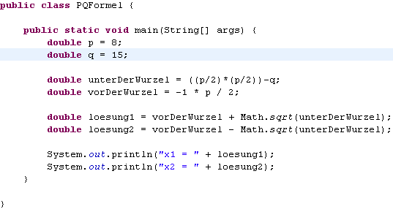
Neues Beispielprogramm: Quadratische Gleichungen lösen

Slide 23
Bestandteile von "PQFormel" (1)
double p = 8;
Mit dieser Anweisung wird eine sogenannte "Variable" definiert, die fortan mit dem Namen p angesprochen wird. Eine Variable ist ein Platzhalter für einen Wert.
double bestimmt den sog. "Typ" der Variable, d. h. welche Werte diese Variable grundsätzlich annehmen kann.
p ist der selbstgewählte Name.
"= 8" weist der Variablen vorerst den Wert 8 zu.

Slide 24
Bestandteile von "PQFormel" (2)
double p = 8; - Fortsetzung
Eine Variable des Typs "double" kann Kommazahlen enthalten.
Variablen können auch definiert werden, ohne gleich einen Wert zuzuweisen: double p;
Es gibt jedoch keine Zusicherung, dass diese dann mit 0 vorbelegt werden! Solange die Variable keinen Wert zugewiesen bekommt, führt eine Verwendung zu einem Fehler.

Slide 25
Bestandteile von "PQFormel" (3)
((p/2)*(p/2))-q
Hierbei handelt es sich um einen sogenannten „Ausdruck“. Ein Ausdruck ist eine Befehlsfolge, die einen Wert zurückliefert.
In diesem Fall werden Rechenoperationen ausgeführt. Bekannt sind in Java die folgenden Rechen- operationen:
/ und * für Division und Multiplikation
+ und – für Addition und Subtraktion
% für Restberechnung einer Ganzzahldivision

Slide 26
Bestandteile von "PQFormel" (4)
Math.sqrt(unterDerWurzel)
Komplexe mathematische Funktionen stellt die Klasse Math zur Verfügung. In diesem Fall wird die Methode sqrt(...) verwendet, welche der Wurzelberechnung dient.
Hierbei handelt es sich ebenfalls um einen Ausdruck, da ein Ergebnis zurückgeliefert wird.
Weitere Funktionen von Math sind z. B. Logarithmus- und Exponential- sowie trigonometrische Funktionen.

Slide 27
Bestandteile von "PQFormel" (5)
"x1 = " + loesung1
Hierbei handelt es sich um eine Sonderfunktion des "+"-Zeichens: Ist ein Additionsparameter eine Zeichenkette, so wird der andere Parameter ebenfalls in eine Zeichenkette umgewandelt und an die erste angehängt.
Wichtig: Zahlen und Zeichenketten sind etwas völlig Unterschiedliches. Beispiele:
1 + 2 ergibt 3
"1" + "2" ergibt "12"

Slide 28
Zusammenfassung: Was können wir bereits?
Eclipse ausreichend bedienen, um ein Projekt und eine einfache Klasse anzulegen sowie ein Programm zu starten
Variablen definieren (nur mit dem Typ double)
Einfache mathematische Berechnungen durchführen
Ausgaben durchführen

Slide 29
Was kommt als nächstes?
Mehr Variablentypen und ihre Eigenheiten kennenlernen
Sogenannte Fallunterscheidungen durchführen
Programmschleifen programmieren

Slide 30
Übung: Quadratische Gleichungen lösen
Starten Sie Eclipse
Erstellen Sie ein neues Projekt
Erstellen Sie eine Klasse mit dem Namen „PQFormel“ (wie bereits bekannt)
Richten Sie eine Laufzeitumgebung ein
Starten Sie das Programm
https://github.com/nordakademie-einfuehrung-java/uebung_2_1

Slide 31
Übung: Binomische Formel
Legen Sie ein neues Java-Projekt in Eclipse an
Erstellen Sie eine Klasse BinomischeFormel
Berechnen Sie die das Ergebnis jeweils über den linken und rechten mathematischen Ausdruck. Verwenden Sie folgende Werte:
a = 8
b = 3
Geben Sie die Ergebnisse auf der Konsole aus
https://github.com/nordakademie-einfuehrung-java/uebung_2_2

